Slide 1
Артикуляционная гимнастика «В гостях у Смешариков»
Составитель:
учитель-логопед высшей категории
БОУ г. Омска «Средняя общеобразовательная школа №63»
Юлина Виктория Владимировна
2016 г.

Slide 2
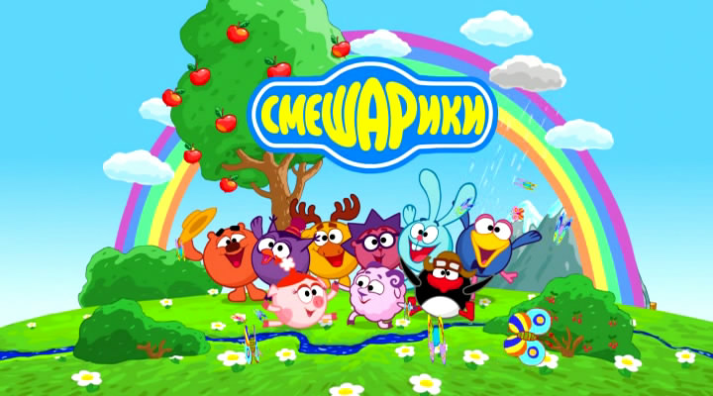
В леса-чудеса отправимся с вами,
Там встретимся с нашими лесными друзьями,
Лёгкими как шарики – добрыми смешариками!
С ними сделаем зарядку,
Будет с речью всё в порядке!

Slide 3
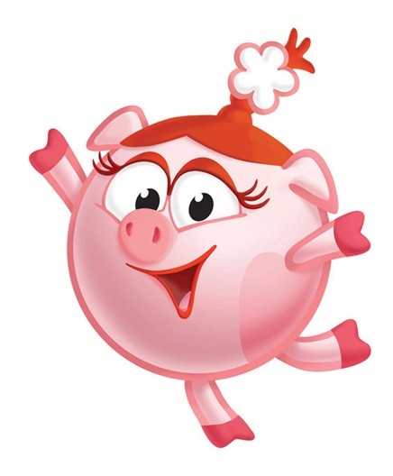
Нюша улыбается – Сказка начинается! Улыбнёмся ей в ответ, Лучше Нюши друга нет!
«Улыбка»
Упражнение «Улыбочка». Растягиваем губы в улыбочку, зубки не видны. Удерживаем улыбку в течение 5 секунд. Выполняем 5 раз.

Slide 4
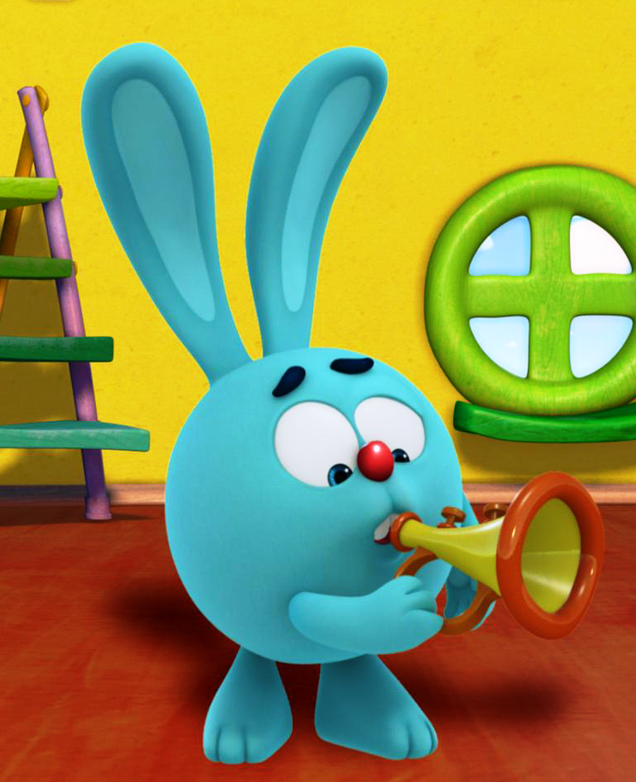
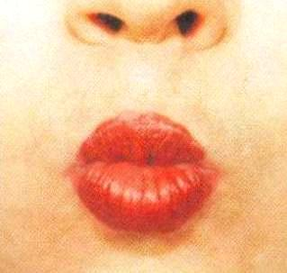
«Трубочка»
Сложим губки в трубочку,
Крош, играй на дудочке!
Зубки сомкнуты, губы с напряжением вытягиваем вперед в трубочку. Удерживаем под счет до 10. Выполняем 5-6 раз.

Slide 5
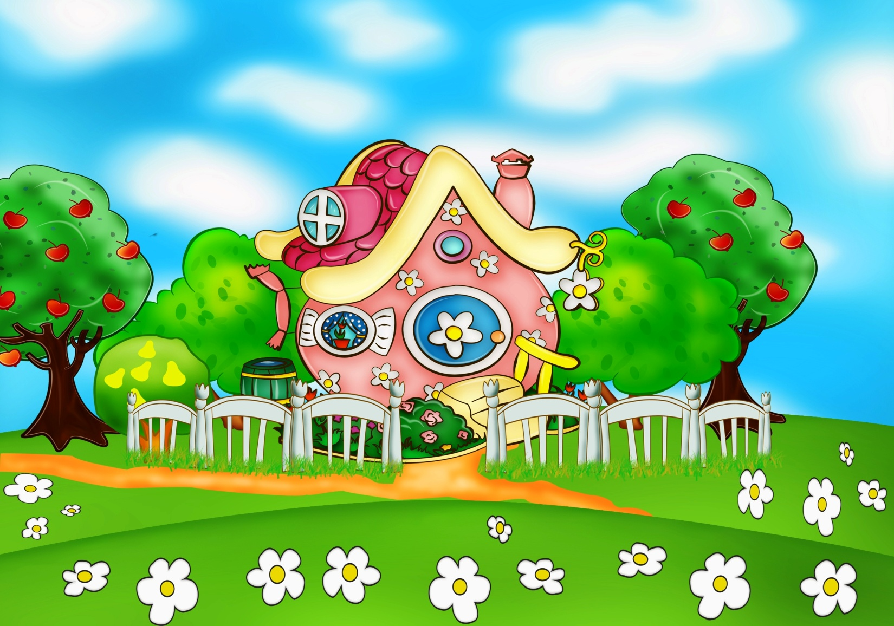
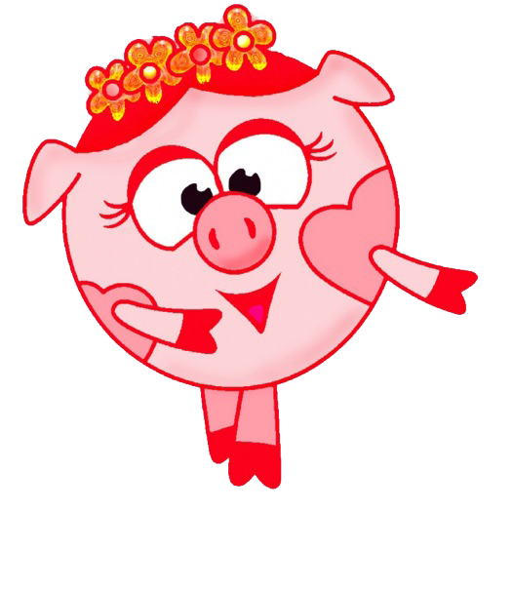
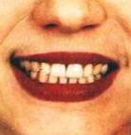
В дом нас Нюша приглашает, Дверь забора открывает!
«Заборчик»
Раскрыть губы и показать сомкнутые зубы под счёт до 10.

Slide 6
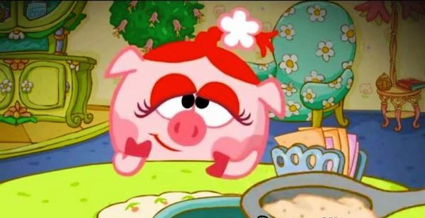
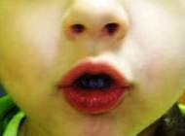
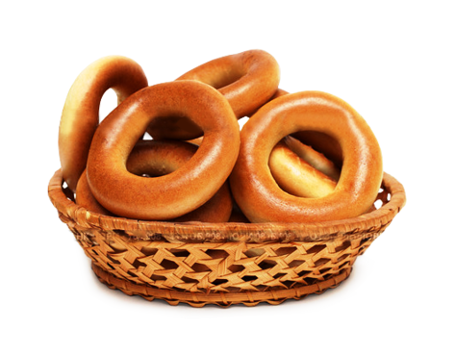
«Бублик»
Нет краше и лучше В Смешарии Нюши!
Она – сладкоежка,
Любит бублики кушать!
Зубки сомкнём, губы округляем и слегка вытягиваем вперед. При выполнении должны быть видны и верхние и нижние зубки. Удерживаем «бублик» под счет до 5-10. Выполняем 5-6 раз.

Slide 7
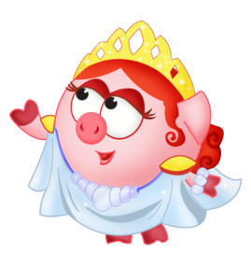
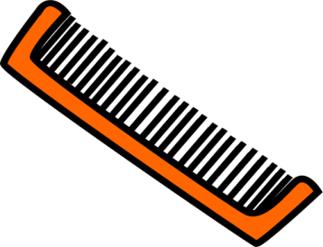
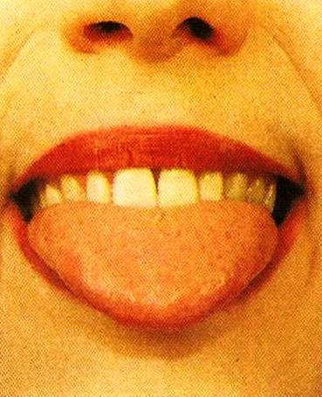
Нюша любит наряжаться И расчёской причесаться!
«Расчёска»
Улыбнуться, закусить язык зубами, «протаскивать» язык между зубами вперед – назад, как бы «причесывая» его. Выполняем 5-6 раз.

Slide 8
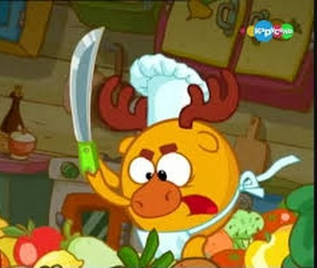
«Месим тесто»
Хотел Лосяш нас удивить,
Полезным,вкусным угостить!
Ножик взял, нарезал лук,
Петрушку, капусту и латук,
Огурец, сыр, томат Получился наш салат
Витаминами богат!
Положить язычок между губами. Затем похлопать его губами со звуком:
«пя-пя-пя». Потом слегка покусать язычок зубами: «та-та-та».
Чередовать эти движения.

Slide 9
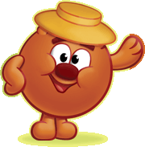
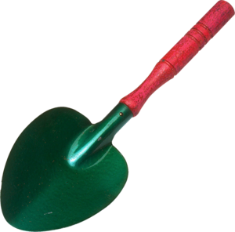
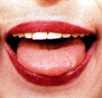
«Лопатка»
Он знаток огородных наук, Всех смешариков верный друг. Часто он берёт лопату, А зовут его Копатыч.
Открываем рот, широкий расслабленный язык кладем на нижнюю губу. Удерживаем «лопатку» под счет до 5. В норме язычок должен лежать спокойно, без подергиваний и не отклоняться в сторону. Выполняем 5-6 раз.

Slide 10
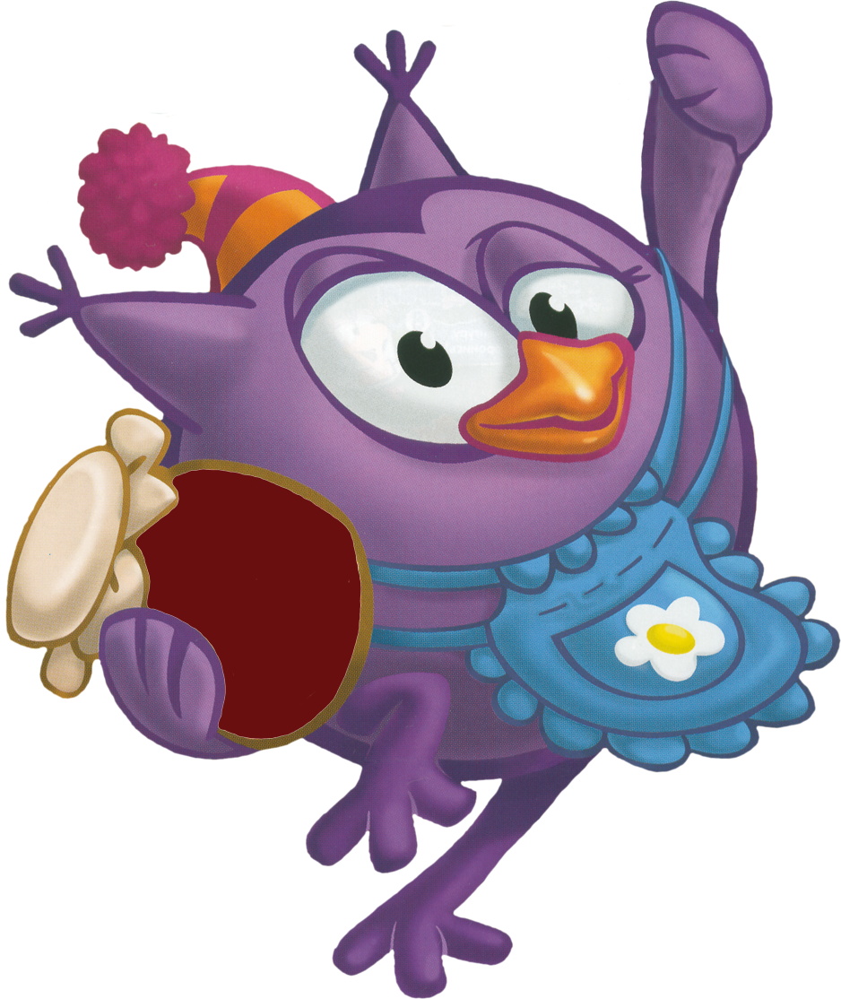
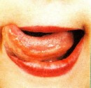
«Вкусное варенье»
Сварит вкусное варенье, Всем поднимет настроение По хозяйству хлопотунья. А зовут ее Совунья.
Рот открываем, облизываем язычком по кругу сначала верхнюю губу,
потом нижнюю губу.

Slide 11
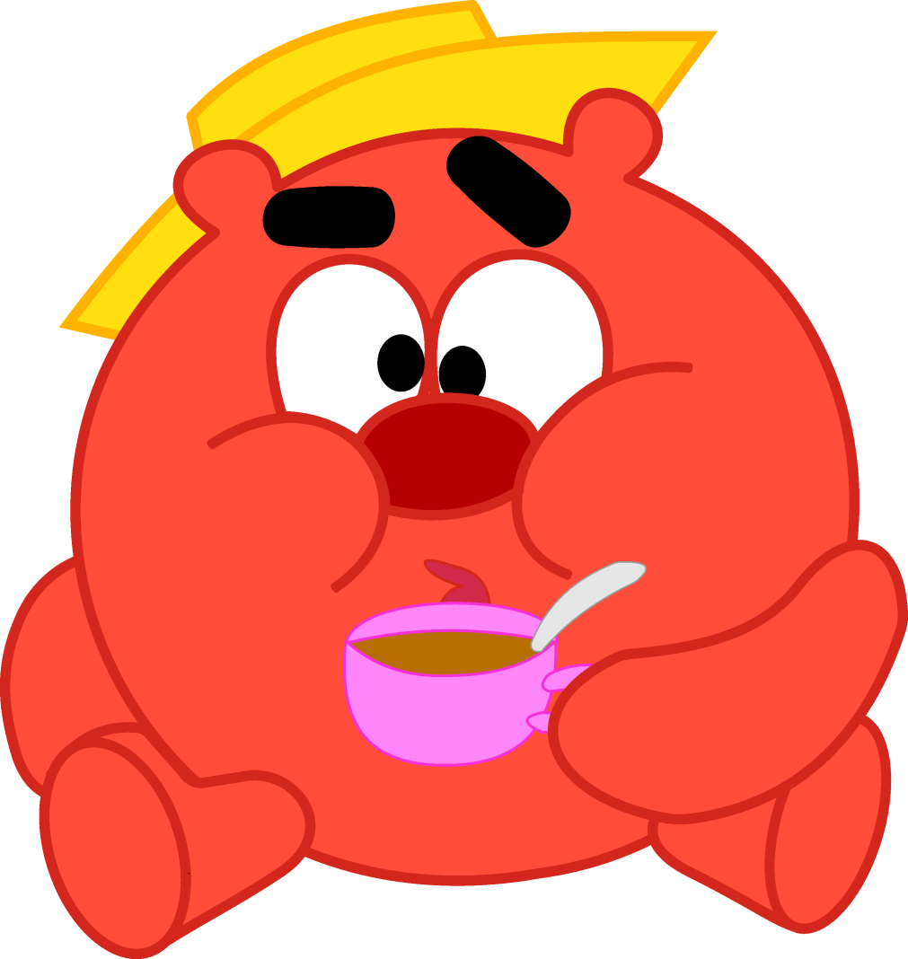
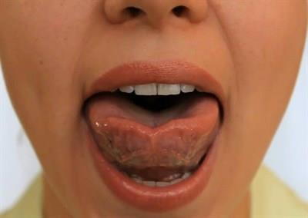
«Чашечка»
Мишка пьет из чашки чай И сосёт конфетку. Не облейся, дорогой, На тебе салфетку.
Рот открываем широко. Передний и боковые края языка приподнимаем вверх. «Чашечка» не касается верхних зубов.
Удерживаем «чашечку» под счет до 5. Выполняем 5-6 раз.

Slide 12
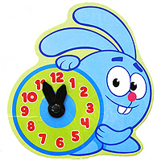
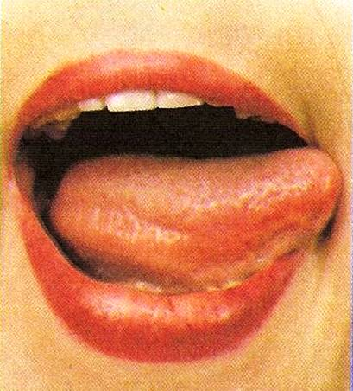
«Часики»
Время-времечко бежит, Крош за времечком следит. Шепчут часики вот так: ТИК-ТАК, ТИК-ТАК!
Растянуть губы в улыбку. Рот приоткрыть. Кончиком узкого языка попеременно дотрагиваться до уголков рта. Выполнять 5-10 раз.

Slide 13
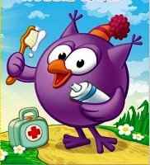
«Чистим зубки»
Рот откройте, улыбнитесь, Свои зубки покажите, Чистим верхние и нижние, Ведь они у нас не лишние.
Губы сомкнуты, скользим язычком по передней поверхности верхних и нижних зубов по кругу.

Slide 14
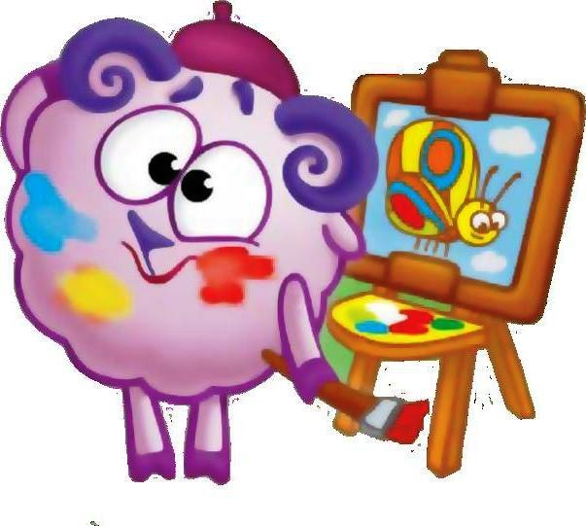
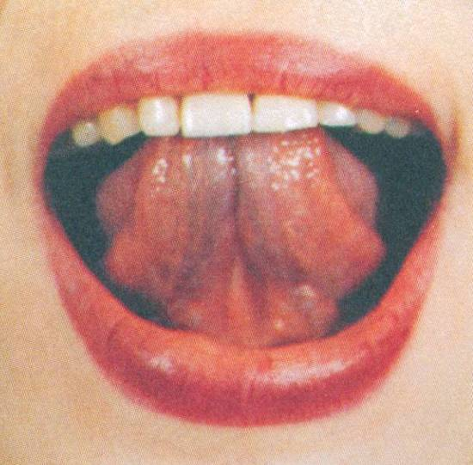
«Маляр»
Бараш большой оригинал,
Бумагу с кисточками взял,
Цветными красками для нас
Он бабочку нарисовал!
Улыбнуться, открыть рот. Широким кончиком языка погладить нёбо от зубов к горлу. Нижняя челюсть не должна двигаться. Выполняем 5 раз.

Slide 15
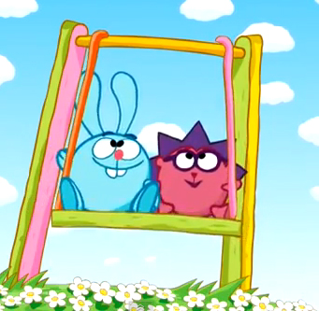
Крош и Ёжик на качели, Побежали, быстро сели Неба выше полетели. По небу летает грач. КАЧ-КАЧ, КАЧ-КАЧ!
«Качели»
Рот открываем, напряженным язычком тянемся то вверх к носу, то вниз к подбородку. Выполняем под счет: «раз-два, раз-два». Выполняем 5-10 раз.

Slide 16
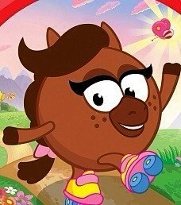
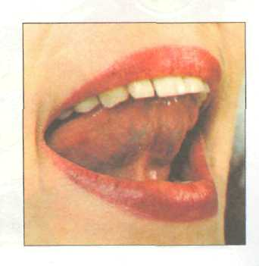
«Лошадка»
Я Игогоша - я скачу, ''Цок-цок,'' – копытами стучу, И громко ''иго-го'' кричу, Садись на спину – прокачу!
Улыбнуться, открыть рот и пощёлкать кончиком языка («лошадка цокает копытами»). Упражнение сначала выполняется в медленном темпе, а затем темп убыстряется («лошадка поскакала быстрее»). Нижняя челюсть не двигается, работает только язык.

Slide 17
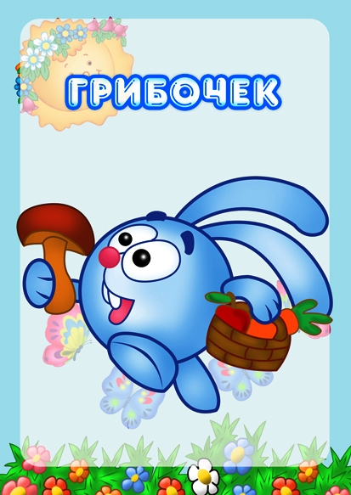
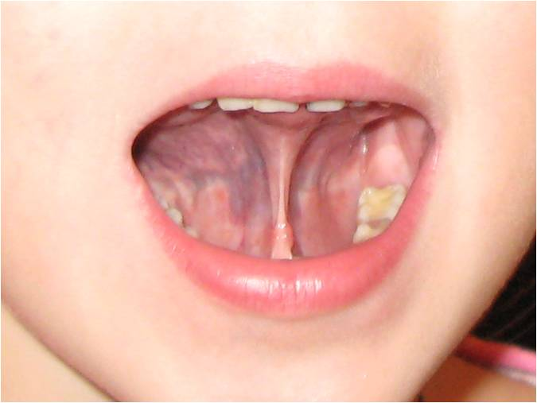
«Грибок»
Догадаться кто бы мог,
Крош нашёл большой грибок!
Предложите ребенку сначала поцокать, как лошадка. Потом «остановите лошадку», присосав язычок к нёбу. Затем, не отрывая языка от нёба, оттяните нижнюю челюсть вниз. Подъязычная связка должна натянуться — это ножка «гриба». Удерживаем «грибок» под счет до 5-10. Выполняем 5-6 раз.

Slide 18
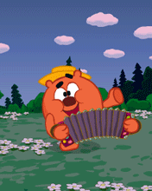
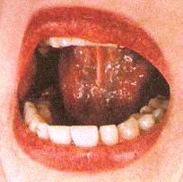
«Гармошка»
На зелёненькой дорожке Копатыч играет на гармошке, Слушать тут сбежались тучки- Облака держа за ручки....
Язычок присосать к нёбу и, не меняя положения язычка, смыкаем и размыкаем челюсти. Выполняем в медленном темпе под счет: «раз-два, раз-два». Выполняем 6-8 раз.

Slide 19
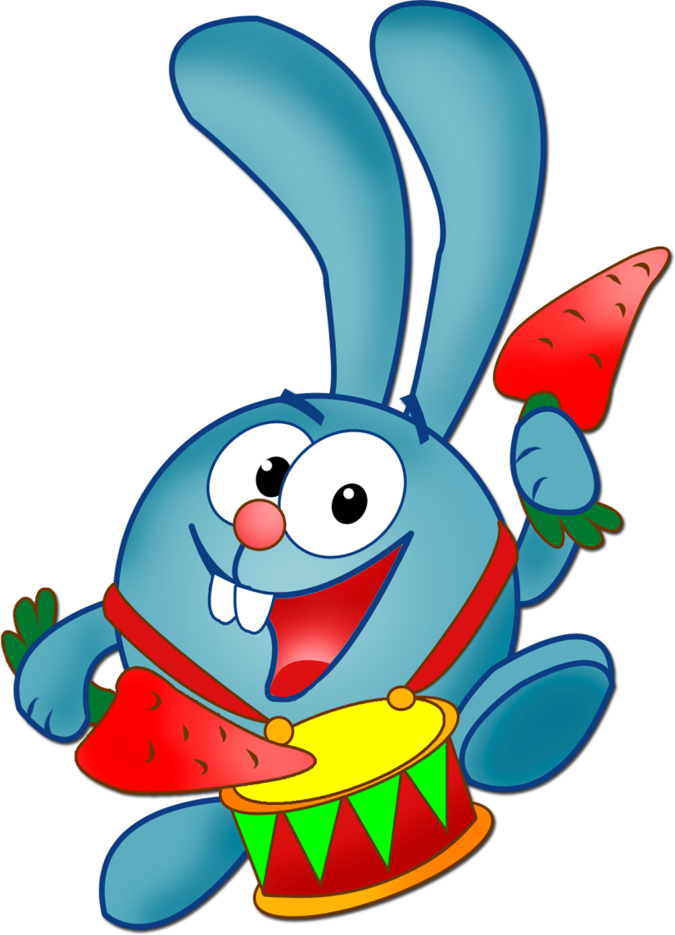
«Барабан»
Барабан с утра бубнил, Палками бока набил, Д-Д-Д-Д да бум-бум-бум, Крош так бил всё наобум.
Рот открываем широко. Кончиком языка стучим по бугоркам за верхними зубами (альвеолам). Получается как английский звук -д-д-д-д-д-.
Барабанщик стучит то быстро, то медленно.

Slide 20
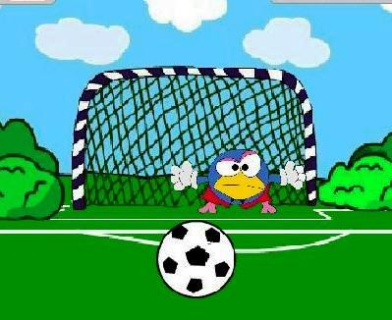
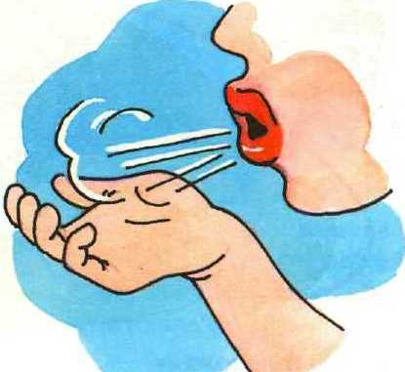
«Футбол»
А сейчас в футбол сыграем,
Гол в ворота забиваем.
Положить широкий язык на нижнюю губу и плавно, со звуком Ф, задуть мячик, лежащий на столе, между двумя кубиками. Щеки не должны надуваться.

Slide 21
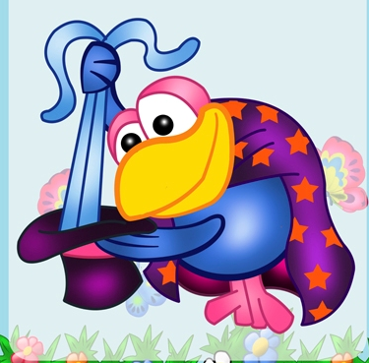
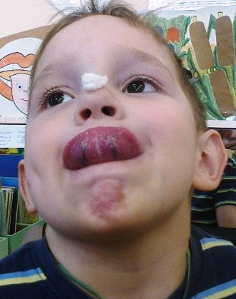
«Фокус»
В Смешарии мы побывали,
За играми, фокусами наблюдали,
Но и сами мы с усами,
Фокусы покажем маме.
Рот приоткрываем, губы держим в улыбке. На нос кладем кусочек ватки и будем пытаться его сдуть. Язычок в форме «чашечки» поднимаем к верхней губе таким образом, чтобы боковые края его были прижаты верхней губе, а посередине языка был желобок. Дуем через желобок и сдуваем ватку с носа. Если не получается, можно слегка придержать язык.

Slide 22
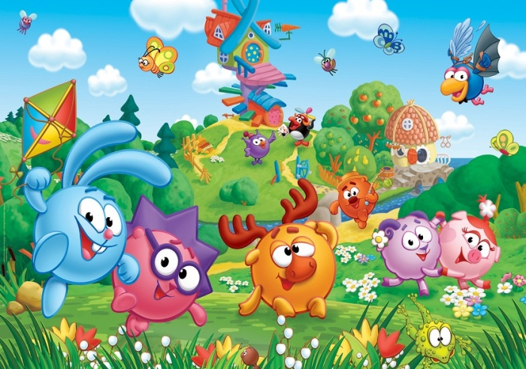
Вот мы всех зверят узнали,
Круглых, словно шарики, И скажите нам в финале, Их зовут - Смешарики!
Скажем мы им на прощанье,
До новых встреч и до свиданья!
Картинки с сайта: www.smehariki.ru

